Slide 1


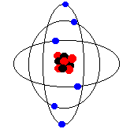
Tin học lớp 6
NG­­ƯỜI thùc hiÖn:………………….

Slide 2

Chủ đề A: MÁY TÍNH VÀ CỘNG ĐỒNG

Slide 3
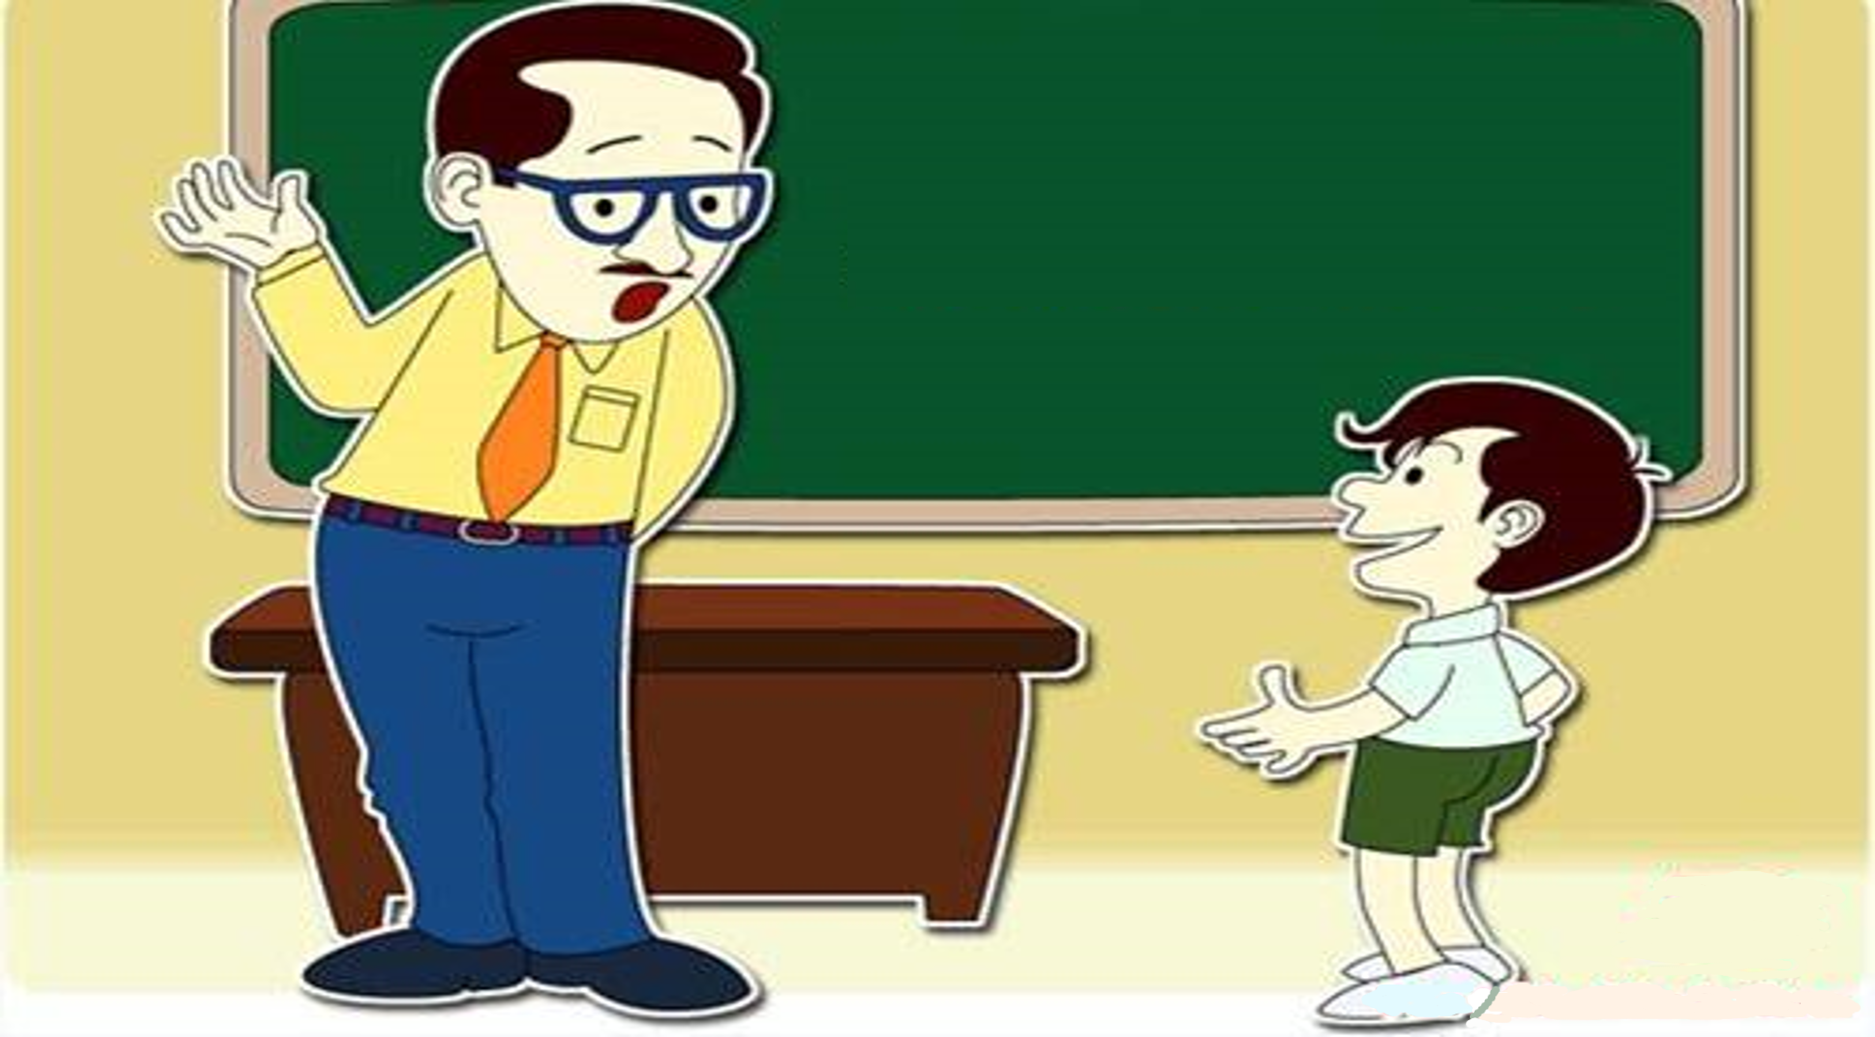
KHỞI ĐỘNG

Slide 4
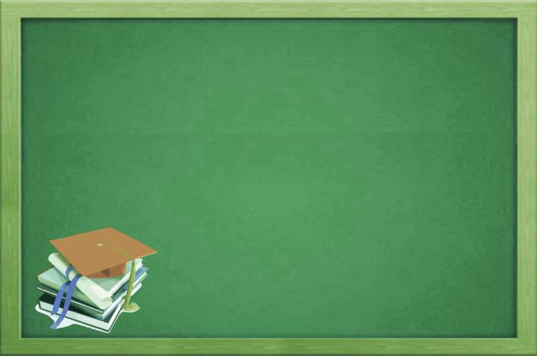


Trò chơi:
“Đội nào nhanh hơn”
Luật chơi
Mỗi tổ là một đội, mỗi đội chỉ có một cây bút và bảng phụ (bảng phụ đã chuẩn bị sẵn), các bạn trong đội thay nhau cầm bút điền câu trả lời vào bảng sao cho đúng yêu cầu. Các bạn hoàn thành 4 câu hỏi trong vòng 3 phút, đội nào trả lời nhanh sẽ là đội thắng cuộc. Phần thưởng cho mỗi đội là điểm 10, 9, 8 theo thứ tự tổ nào cho kết quả nhanh nhất, nhì, ba.

Slide 5
03:00
02:59
02:58
02:57
02:56
02:55
02:54
02:53
02:52
02:51
02:50
02:49
02:48
02:47
02:46
02:45
02:44
02:43
02:42
02:41
02:40
02:39
02:38
02:37
02:36
02:35
02:34
02:33
02:32
02:31
02:30
02:29
02:28
02:27
02:26
02:25
02:24
02:23
02:22
02:21
02:20
02:19
02:18
02:17
02:16
02:15
02:14
02:13
02:12
02:11
02:10
02:09
02:08
02:07
02:06
02:05
02:04
02:03
02:02
02:01
02:00
01:59
01:58
01:57
01:56
01:55
01:54
01:53
01:52
01:51
01:50
01:49
01:48
01:47
01:46
01:45
01:44
01:43
01:42
01:41
01:40
01:39
01:38
01:37
01:36
01:35
01:34
01:33
01:32
01:31
01:30
01:29
01:28
01:27
01:26
01:25
01:24
01:23
01:22
01:21
01:20
01:19
01:18
01:17
01:16
01:15
01:14
01:13
01:12
01:11
01:10
01:09
01:08
01:07
01:06
01:05
01:04
01:03
01:02
01:01
01:00
00:59
00:58
00:57
00:56
00:55
00:54
00:53
00:52
00:51
00:50
00:49
00:48
00:47
00:46
00:45
00:44
00:43
00:42
00:41
00:40
00:39
00:38
00:37
00:36
00:35
00:34
00:33
00:32
00:31
00:30
00:29
00:28
00:27
00:26
00:25
00:24
00:23
00:22
00:21
00:20
00:19
00:18
00:17
00:16
00:15
00:14
00:13
00:12
00:11
00:10
00:09
00:08
00:07
00:06
00:05
00:04
00:03
00:02
00:01
Em hãy đọc khổ thơ sau:
“Mặt trời xuống biển như hòn lửa
Sóng đã cài then đêm sập cửa
Đoàn thuyền đánh cá lại ra khơi
Câu hát căng buồm cùng gió khơi”
(Trích thơ Huy Cận)
00:00
STOP
Trả lời các câu hỏi:
1. Mặt trời trông như thế nào?
2. Đoàn thuyền đánh cá đi đâu?
3. Đây có phải lần đầu thuyền đi như vậy không?
4. Khung cảnh khổ thơ nói tới ở đâu,
trong thời gian nào?

Slide 6

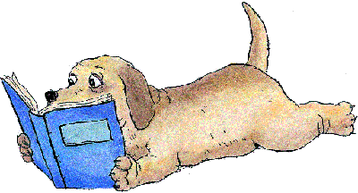

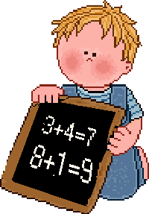
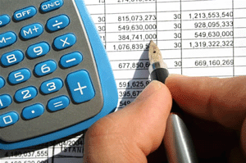
Tất cả những hành động trên
giúp họ biết được điều gì?
Hai bạn nhỏ và chú chó
đang làm gì?
Đọc sách
→biết kiến thức
Cô bé
đang làm gì?
Xem ti vi
→biết tin tức
Cậu bé
đang làm gì?
Tính toán
→biết kết quả

Slide 7

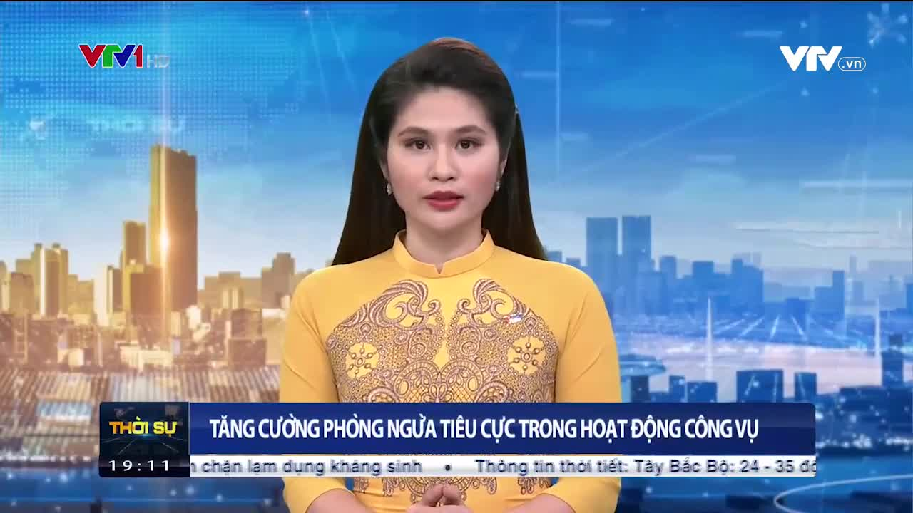
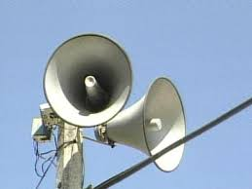
Các bài báo, thông tin trên ti vi, loa phát thanh cho em biết điều gì?

Slide 8
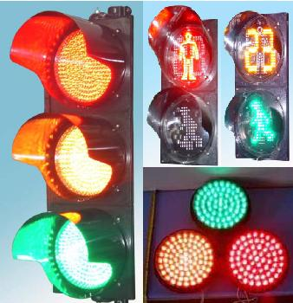
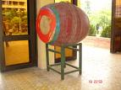
Đèn giao thông
Trống trường
Đèn giao thông, tiếng trống trường cho em biết điều gì?

Slide 9
Chủ đề A: MÁY TÍNH VÀ CỘNG ĐỒNG
BÀI 1:
THÔNG TIN THU NHẬN VÀ XỬ LÝ THÔNG TIN

Slide 10



Chủ đề
A
Thông tin và thu nhận thông tin
1
2
Xử lý thông tin
Notes:
Các em chú ý khi gặp biểu tượng sau thì các em sẽ ghi bài.

Slide 11
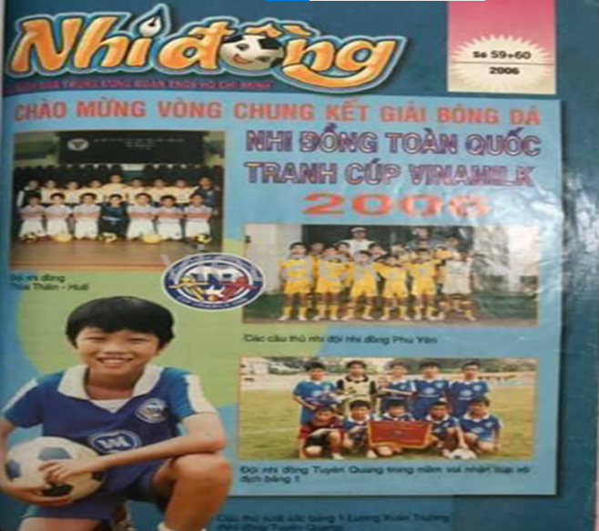
1. Thông tin và thu nhận thông tin:
Một trong những thông tin em thu nhận được từ trang báo này là gì?
Một trong những thông tin em thu nhận được từ trang báo này là: Hình ảnh thời niên thiếu của một cầu thủ thuộc đội tuyển quốc gia Việt Nam.

Slide 12
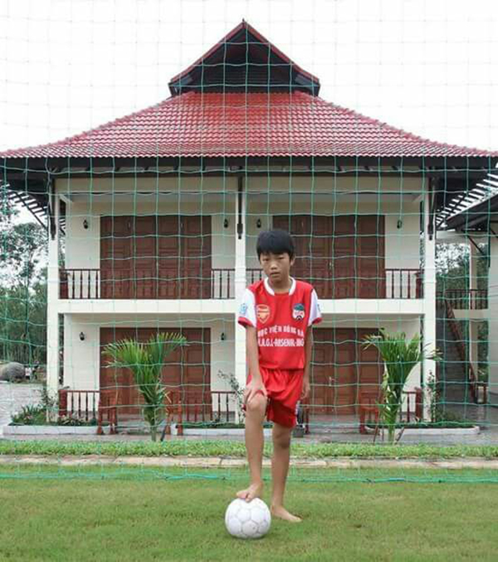
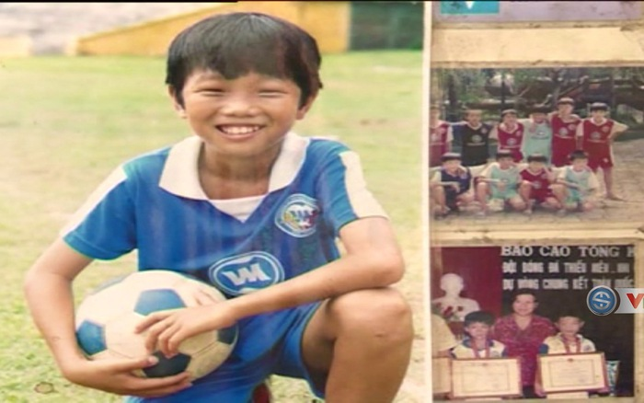
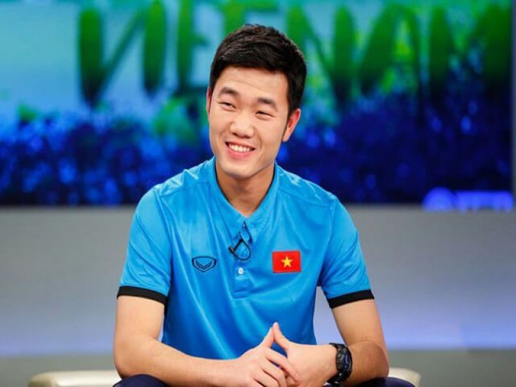
1. Thông tin và thu nhận thông tin:
Thông tin em vừa nói là về cầu thủ Lương Xuân Trường.
Thông tin em vừa nói là về ai hay về cái gì?

Slide 13
1. Thông tin và thu nhận thông tin:
Tiếp nhận thông tin trên bài báo bằng mắt.
Các em tiếp nhận thông tin trên bài báo bằng cái gì ?

Slide 14
1. Thông tin và thu nhận thông tin:
Em hãy đọc thông tin mục 1: Thông tin và thu nhận thông tin SGK/tr 5 và trả lời câu hỏi sau:
Câu 1: Thông tin là gì? Con người thu nhận trực tiếp thông tin về thế giới xung quanh bằng cách nào?
Câu 2: Vật mang tin là gì? Lấy ví dụ cụ thể về việc con người tiếp nhận thông tin gián tiếp qua vật mang tin.

Slide 15
1. Thông tin và thu nhận thông tin:
-Thông tin là những gì đem lại cho ta hiểu biết về thế giới xung quanh và chính bản thân mình.
 - Vật mang tin: Là vật, phương tiện mang lại cho con người thông tin dưới dạng chữ và số, dạng hình ảnh, dạng âm thanh.
Ví dụ: Em nghe thấy tiếng trống trường.
- Con người cũng nhận gián tiếp thông tin qua vật mang tin
Ví dụ: Em xem ti vi biết Hà Nội có Hồ Gươm rất đẹp (có vật mang tin).

Slide 16
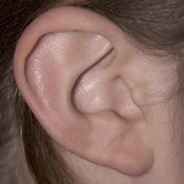

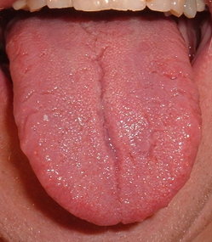

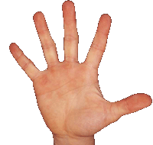
1. Thông tin và thu nhận thông tin:
Con người thu nhận trực tiếp thông tin về thế giới xung quanh nhờ năm giác quan:
- Thính giác
- Thị giác
- Vị giác
- Khứu giác
- Xúc giác

Slide 17

2. Xử lí thông tin:
HOẠT ĐỘNG NHÓM
+ Tình huống 1: Sáng sớm, em nghe thấy tiếng chuông đồng hồ báo thức reo.
+ Tình huống 2: Em đạp xe trên đường đến trường, nhìn thấy thanh chắn đường sắt trước mắt đang từ từ hạ xuống.
Trong mỗi tình huống mô tả trên, em hãy trả lời hai câu hỏi sau:

Slide 18
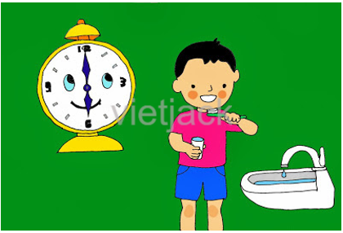
2. Xử lí thông tin:
- Tình huống 1: Khi nghe tiếng chuông đồng hồ báo thức reo vào sáng sớm, em biết được đã đến giờ mình phải dậy.
Em cần dậy, ra khỏi giường và thực hiện một hoạt động nào đó tiếp theo vào buổi sáng (đánh răng, đi tập thể dục, ăn sáng, đi học,...).

Slide 19
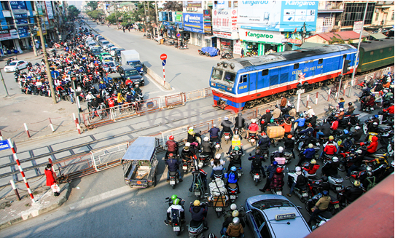
2. Xử lí thông tin:
- Tình huống 2: Khi em đạp xe trên đường đến trường, nhìn thấy thanh chắn đường sắt trước mắt đang từ từ hạ xuống, em biết sắp có đoàn tàu đi qua.
Em cần dừng lại ngay và đợi khi đoàn tàu đi qua, thanh chắn đường sắt được nâng lên em mới đi tiếp.

Slide 20
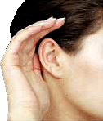

2. Xử lí thông tin:
Trống trường vào lớp
Em sẽ làm gì?

Slide 21
2. Xử lí thông tin:
Ví dụ: khi em nghe thấy tiếng trống trường.
Có tiếng trống trường Nếu giờ ra chơi em hiểu “đến giờ vào lớp”.
Qua xử lí của
bộ não
Thông tin nhận được
Xử lý thông tin
- Xử lí thông tin:Từ thông tin vừa thu nhận được, kết hợp với hiểu biết đã có từ trước để rút ra thông tin mới, hữu ích.
- Bộ não của con người thực hiện việc xử lí thông tin và ra quyết định sẽ làm gì tiếp theo

Slide 22
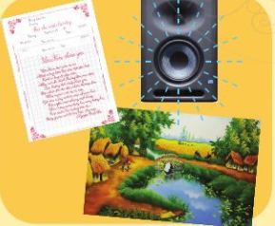

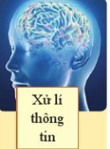


2. Xử lí thông tin:
Thu nhận thông tin và xử lí thông tin

Slide 23
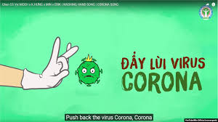
QUAN SÁT VIDEO VÀ TRẢ LỜI CÁC CÂU HỎI SAU:

Slide 24
QUAN SÁT VIDEO VÀ TRẢ LỜI CÁC CÂU HỎI:
Vậy sau khi xem xong video các em phải làm như thế nào?
Thông tin trong video là gì?

Slide 25
LUYỆN TẬP

Slide 26
Trò chơi trốn tìm cùng nàng Bạch Tuyết và 7 chú Lùn. Các bạn tìm xem chú Lùn nấp ở đâu, mỗi câu trả lời đúng các bạn đã tìm được một chú Lùn cho nàng Bạch Tuyết. Mỗi câu hỏi có 20 giây để suy nghĩ, chọn đáp án cho là đúng, bạn nào giúp nàng Bạch Tuyết tìm ra nhiều chú Lùn nhất sẽ là người thắng cuộc.
THỂ LỆ TRÒ CHƠI

Slide 27












CHƠI TRỐN TÌM
CÙNG BẠCH TUYẾT VÀ 7 CHÚ LÙN
(Tìm xem chú lùn đang nấp ở đâu)

Slide 28

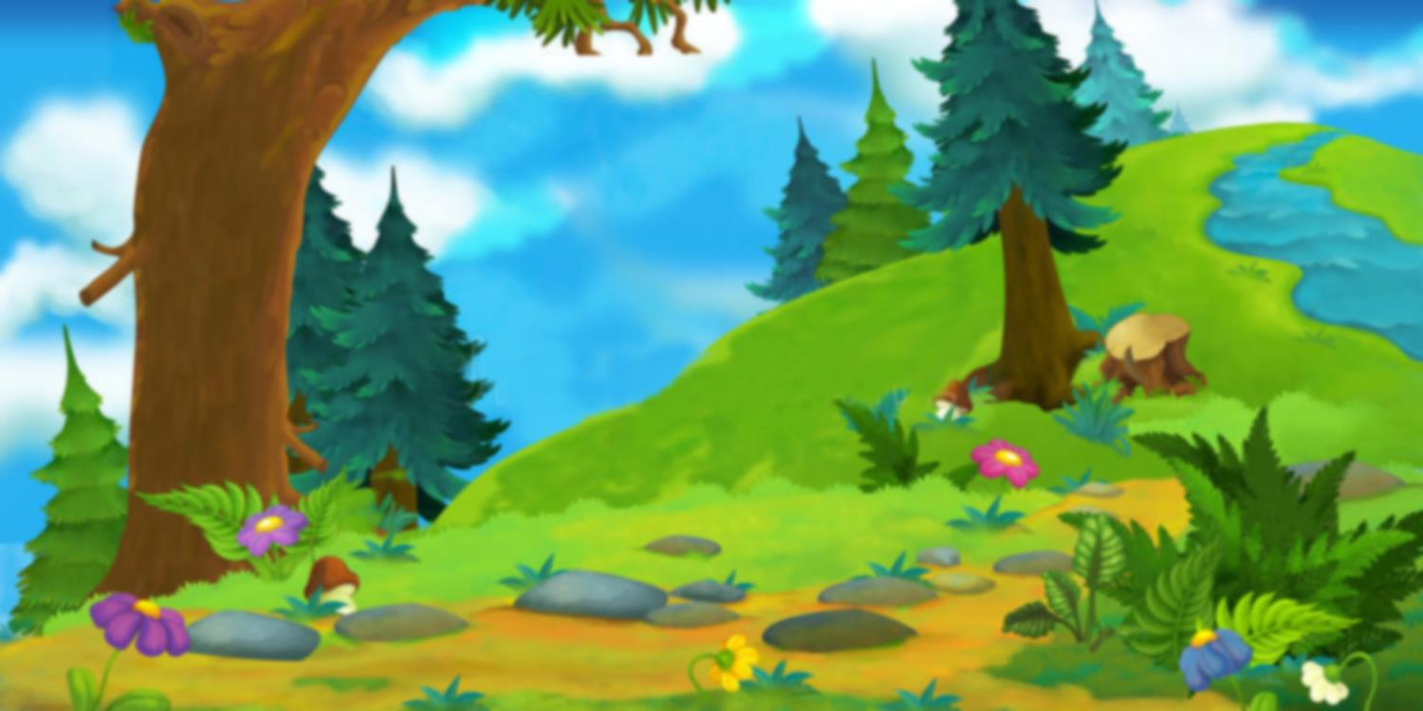






Câu 1: Phát biểu nào sau đây
đúng về lợi ích của thông tin?
19
18
20
Hết giờ
16
17
15
14
13
12
11
10
9
8
7
6
5
4
3
2
1
A. Có độ tin cậy cao, đem tại hiểu biết cho con người.
ĐÚNG RỒI
B. Đem lại hiểu biết cho con người, không phụ thuộc
vào dữ liệu
C. Có độ tin cậy cao, không phụ thuộc vào dữ liệu
D. Đem lại hiểu biết và giúp con người có những
lựa chọn tốt.

Slide 29



Câu 2: Phương án nào sau
đây là thông tin?
19
18
20
Hết giờ
16
17
15
14
13
12
11
10
9
8
7
6
5
4
3
2
1
A. Các con số thu thập được qua cuộc điều tra dân số.
B. Phiếu điều tra dân số.
ĐÚNG RỒI
C. Kiến thức về phân bố dân cư.
D. Tệp lưu trữ tài liệu về điều tra dân số

Slide 30



Câu 3: Công cụ nào sau đây không phải là vật mang tin?
19
18
20
Hết giờ
16
17
15
14
13
12
11
10
9
8
7
6
5
4
3
2
1
A. Xô, chậu
ĐÚNG RỒI
C.Thẻ nhớ
B. Cuộn phim
D. Giấy

Slide 31
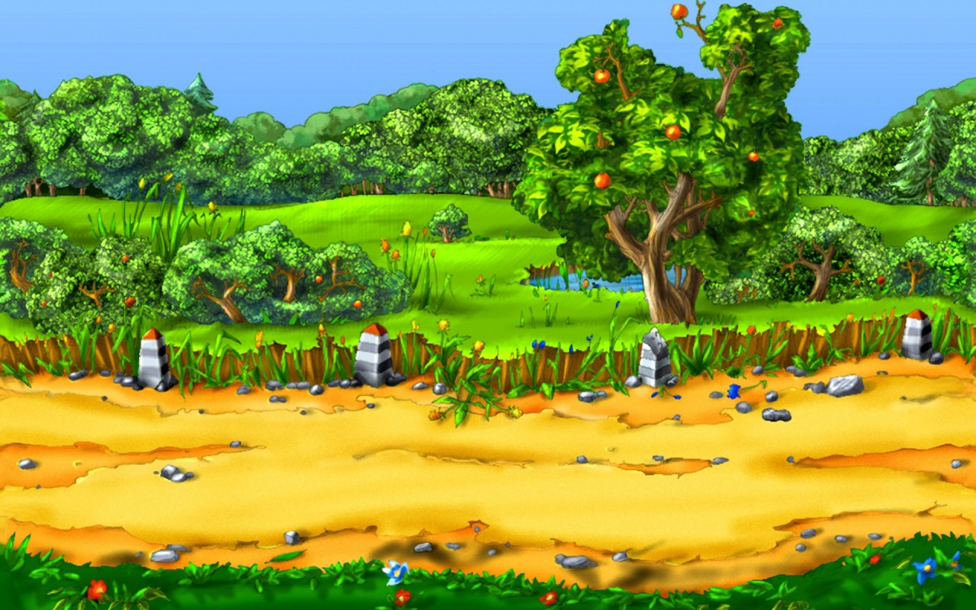
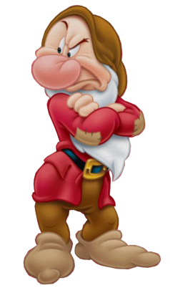
Câu 4: Cho tình huống: ‘Em thấy quả cam có màu vàng, biết nó sắp chín”, em hãy chọn đáp án đúng nhất trong các câu sau:
19
18
20
Hết giờ
16
17
15
14
13
12
11
10
9
8
7
6
5
4
3
2
1
A. Quả cam có màu vàng là kết quả xử lý thông tin
B. Quả cam sắp chín là thông tin vào
C. Quả cam có màu vàng là thông tin vào.
Quả cam sắp chín là kết quả xử lý thông tin
ĐÚNG RỒI
D. Quả cam có màu vàng, biết nó sắp chín là thông tin vào

Slide 32
Câu 5: Cho tình huống: “Kỹ sư xem bản vẽ để chỉ huy xây dựng công trình. Vật mang tin trong tình huống này là gì?
19
18
20
Hết giờ
16
17
15
14
13
12
11
10
9
8
7
6
5
4
3
2
1
A. Các con số, kí hiệu
B. Bản vẽ kỹ thuật
ĐÚNG RỒI

Slide 33
Câu 6: Em đọc băng rôn trên cổng trường và biết hôm nay là Kỉ niệm 50 năm ngày thành lập trường. Em hãy cho biết thông tin từ đâu và thông tin dưới dạng gì?
19
18
20
Hết giờ
16
17
15
14
13
12
11
10
9
8
7
6
5
4
3
2
1
ĐÚNG RỒI
A. Từ vật mang tin, dưới dạng chữ và số
C. Từ vật mang tin, dưới dạng chữ viết.
B. Trực tiếp từ sự vật và dưới dạng số
D. Trực tiếp từ sự vật và dưới dạng hình ảnh

Slide 34
Câu 7: Trên đường tới trường em thấy mây đen kéo tới, gió mạnh nổi lên. Thông tin vừa thu nhận được là gì? Trực tiếp từ sự vật hay qua vật mang tin?
19
18
20
Hết giờ
16
17
15
14
13
12
11
10
9
8
7
6
5
4
3
2
1
A.Trời sắp mưa. Qua vật mang tin
B. Mây đen kéo tới, gió mạnh nổi lên. Trực tiếp từ sự vật, hiện tượng
C. Mây đen kéo tới, gió mạnh, trời sắp mưa. Qua vật mang tin
ĐÚNG RỒI

Slide 35
Chúc mừng các em đã giúp
nàng Bạch Tuyết tìm thấy 7 chú Lùn
một cách xuất sắc.
THE END

Slide 36





BÀI TẬP VẬN DỤNG
a)
b)
c)
* Mỗi biển báo, biểu tượng, hình ảnh sau đây em thường thấy ở đâu và theo em nó được dùng để thông báo điều gì cho mọi người?
Điền vào bảng thông tin sau:
Tác dụng của từng biển báo, biểu tượng | Nơi đặt

Slide 37
BÀI TẬP VẬN DỤNG
Tác dụng của từng biển báo, biểu tượng | Nơi đặt
a) Biển báo giao thông chỉ dẫn phía trước có bệnh viện, trạm xá, bệnh xá v.v… | - Thường gặp trên đường bộ.
b) Biểu tượng thông báo đây là thùng bỏ rác | - Thường gặp ở trường học, công viên, chung cư, bệnh viện v.v…
c) Hình ảnh thông báo nơi đây có sóng WIFI để kết nối Internet | - Thường gặp ở nơi tập trung đông người như trường học, quán cà phê, rạp chiếu phim, siêu thị v.v…

Slide 38
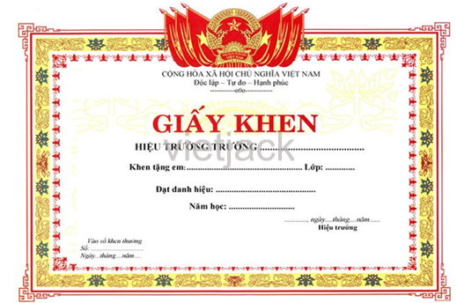
HƯỚNG DẪN VỀ NHÀ
1. Học bài cũ và làm bài tập tự kiểm tra
2. Xét tình huống “Em nhìn tờ giấy khen và thấy nó rất đẹp”. Trong các câu sau, câu nào cho nhận xét đúng về tình huống đó?
a. Đó là thu nhận thông tin qua vật mang tin.
b. Đó là thu nhận trực tiếp thông tin.
3. Làm bài tập 2 SGK/7 và bài 1,2,3,4 /trang 4,5 SBT.
4. Xem trước nội dung bài 2: Lưu trữ và trao đổi thông tin.

Slide 39



Tiết học đến đây là kết thúc
Chúc các em học tốt

